Slide 1
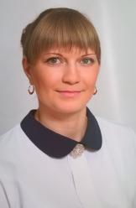
Министерство образования Республики Мордовия
Портфолио
Гребневой Ольги Александровны,
воспитателя
МАДОУ «Детский сад №104 комбинированного вида» г. о. Саранск
Профессиональное образование: высшее, МГПИ им. М.Е. Евсевьева
Специальность: «Физическая культура» с дополнительной специальностью «Безопасность жизнедеятельности»
Квалификация: Педагог по физической культуре и учитель безопасности жизнедеятельности
Диплом: ВСА №1016382
Дата выдачи: 30.06.2010 г.
Общий трудовой стаж: 10 лет
Стаж педагогической работы: 9 лет
В данном учреждении: 7 лет
Занимаемая должность: воспитатель
Квалификационная категория: первая, приказ № 461 от 05.05.2015 г.

Slide 2
Педагогический опыт воспитателя Гребневой Ольги АЛЕКСАНДРОВНЫ представлен на сайтах:
https://ds104sar.schoolrm.ru/sveden/employees/11248/196489/
https://www.prodlenka.org/profile/433173
https://www.maam.ru/users/552587

Slide 3
Представление собственного инновационного педагогического опыта размещено на сайте МаДОУ «Детский сад №104 комбинированного вида»
https://ds104sar.schoolrm.ru/sveden/employees/11248/196489/

Slide 4
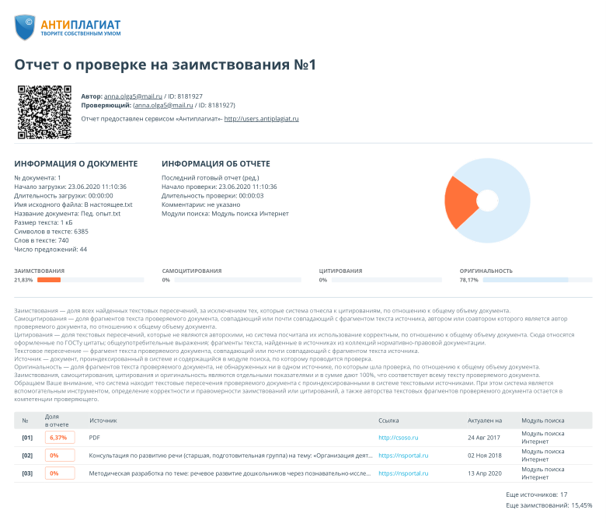

Slide 5
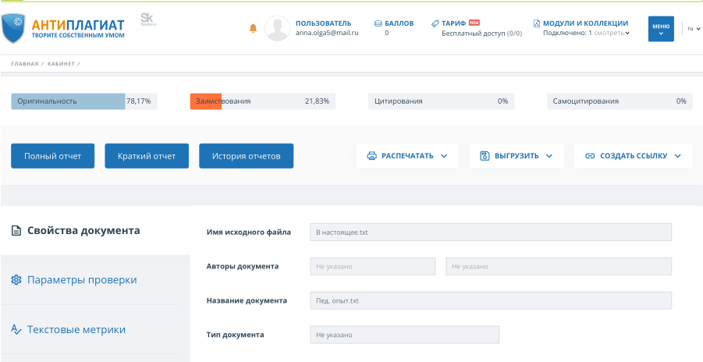

Slide 6
1. Участие в инновационной (экспериментальной) деятельности
Муниципальный уровень
инновационная деятельность МАДОУ «Детский сад №104 комбинированного вида»
«Формирование познавательной активности детей дошкольного возраста в процессе организации исследовательской деятельности в детских мини-лабораториях», 2017-2022 г.

Slide 7
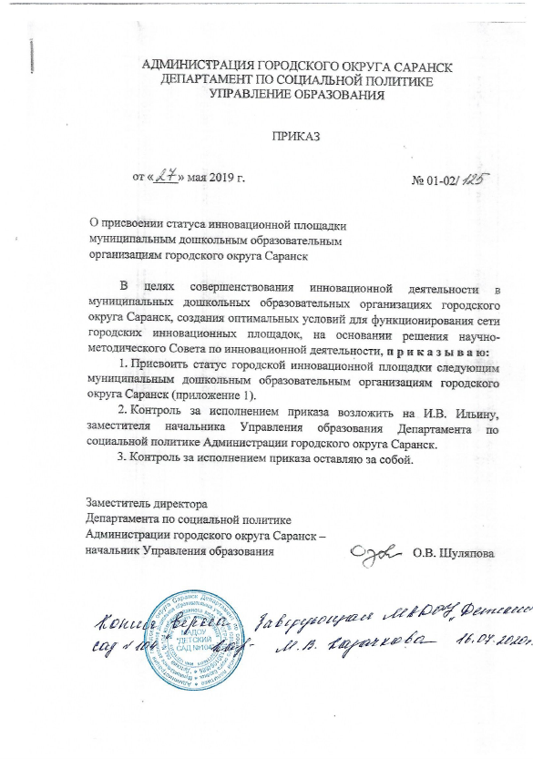

Slide 8
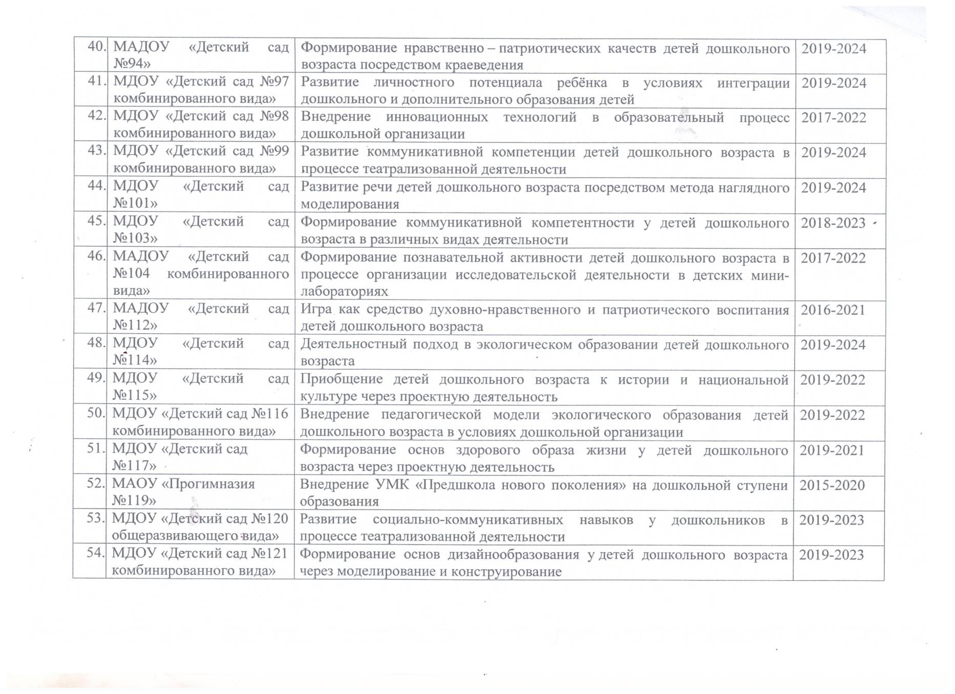

Slide 9
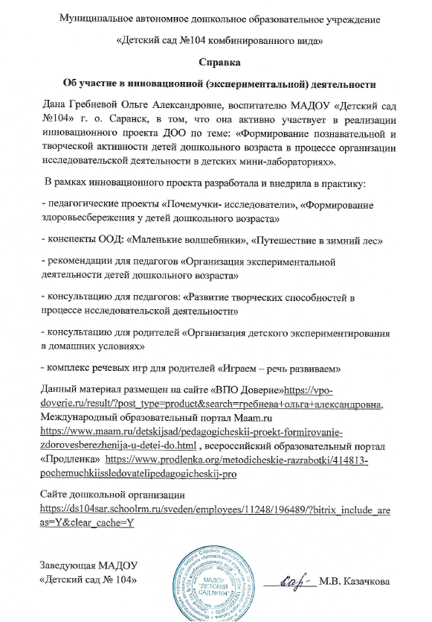

Slide 10
2. Наставничество

Slide 11
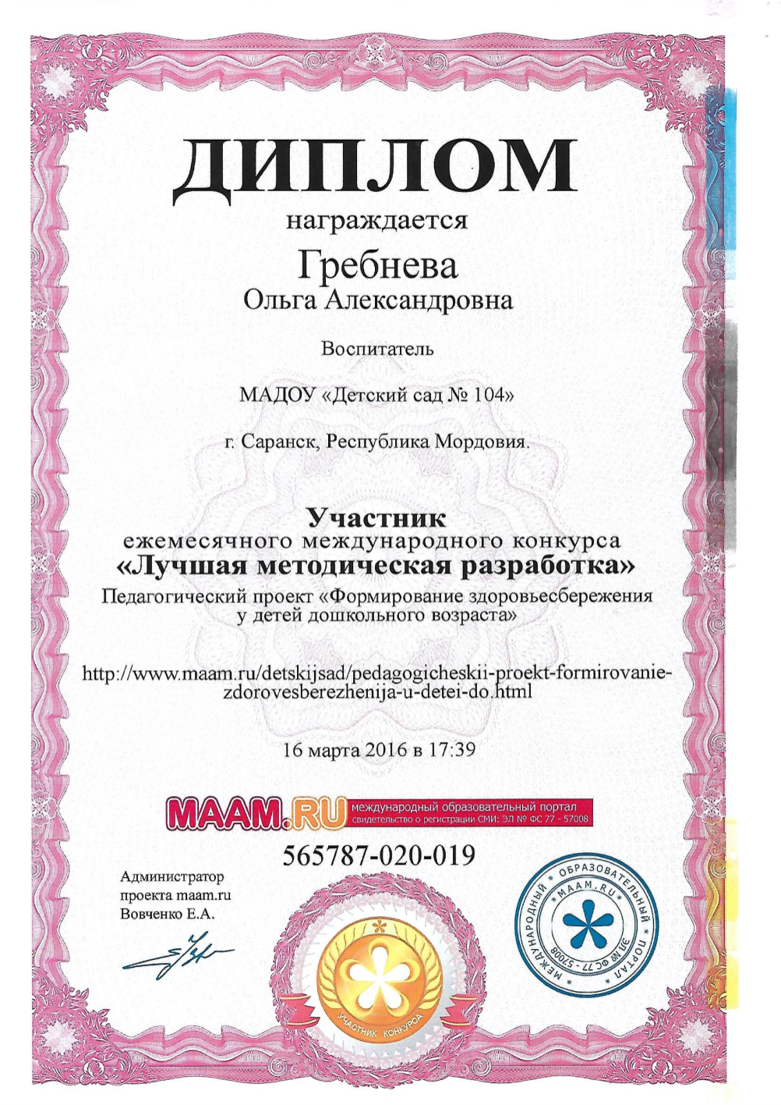
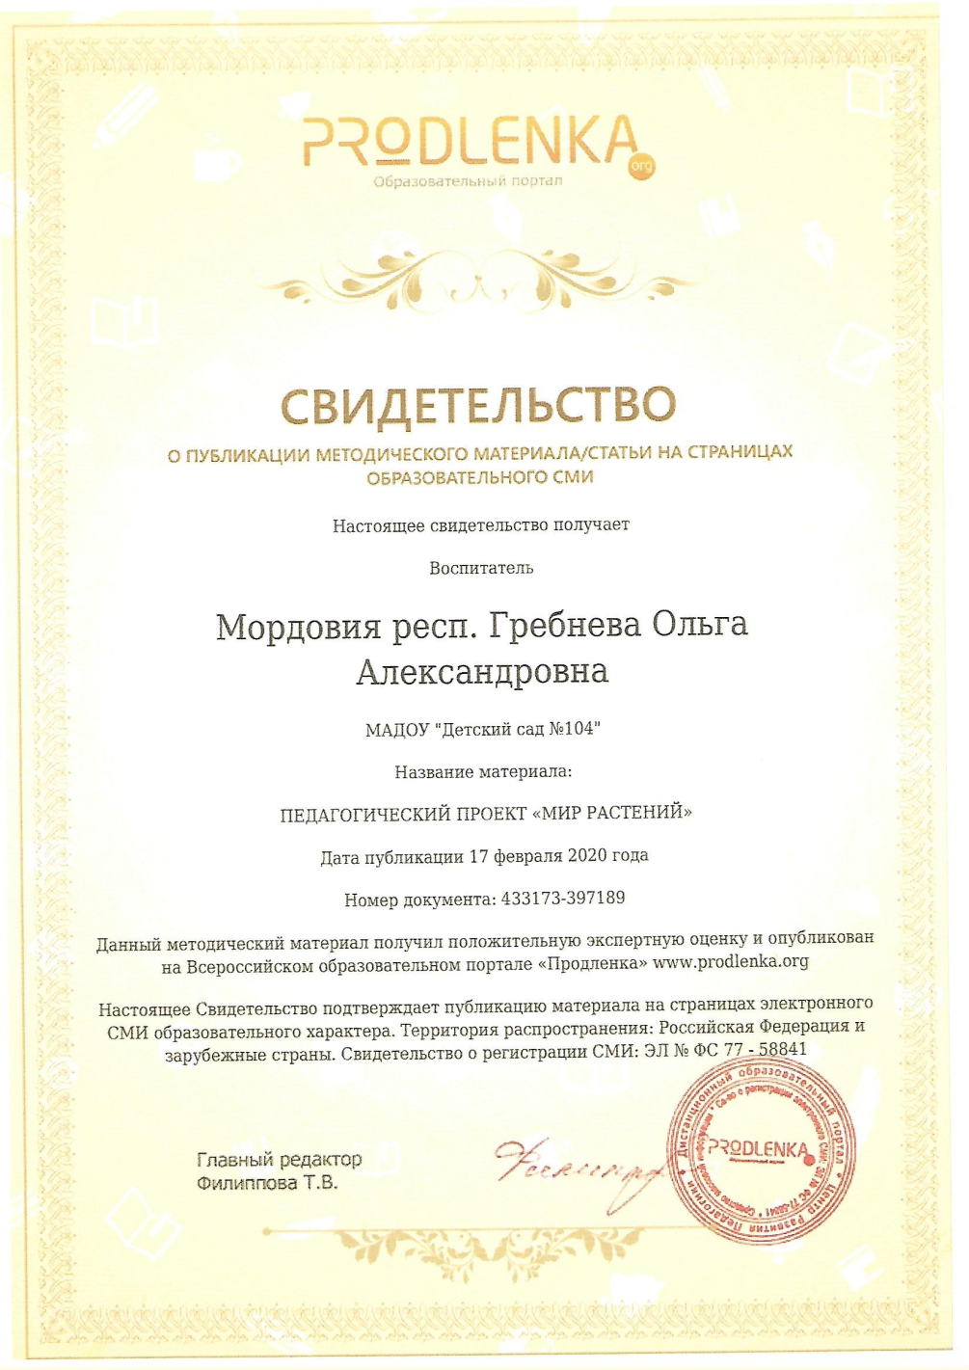
3. Наличие публикаций

Slide 12
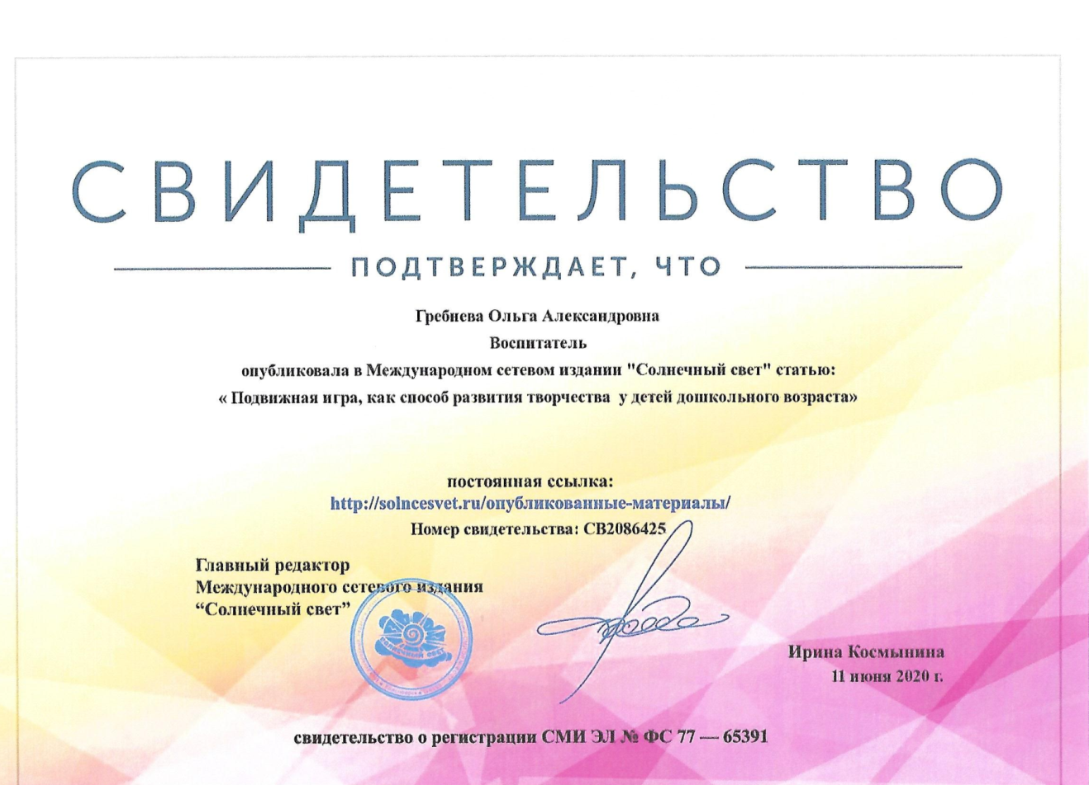

Slide 13
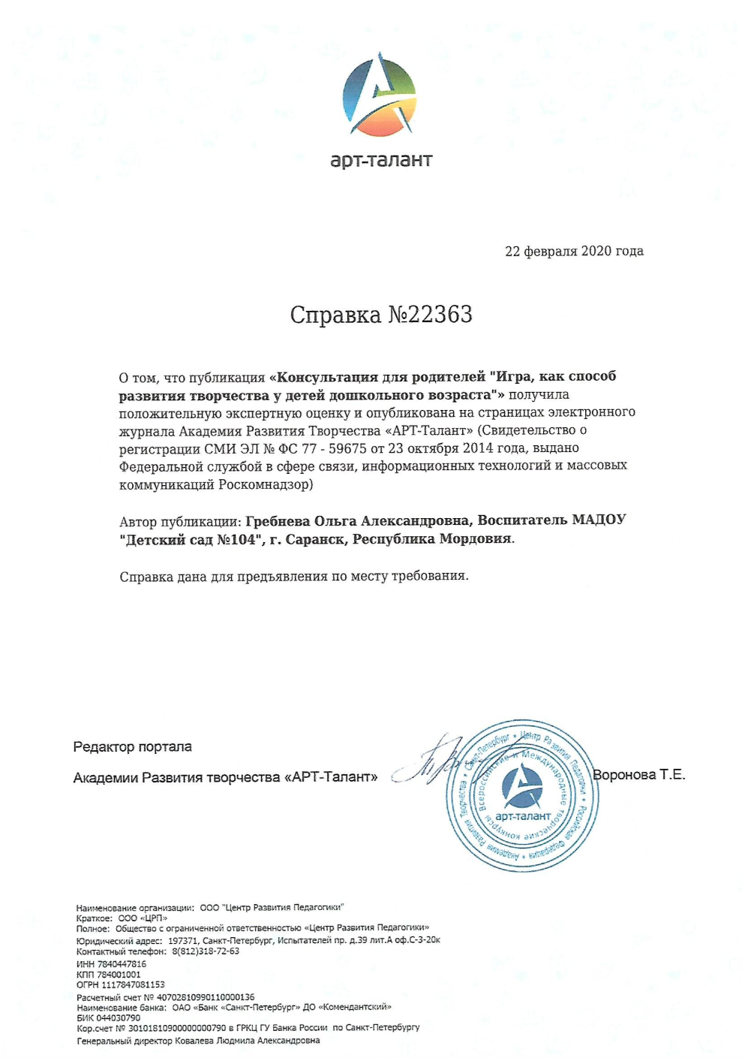
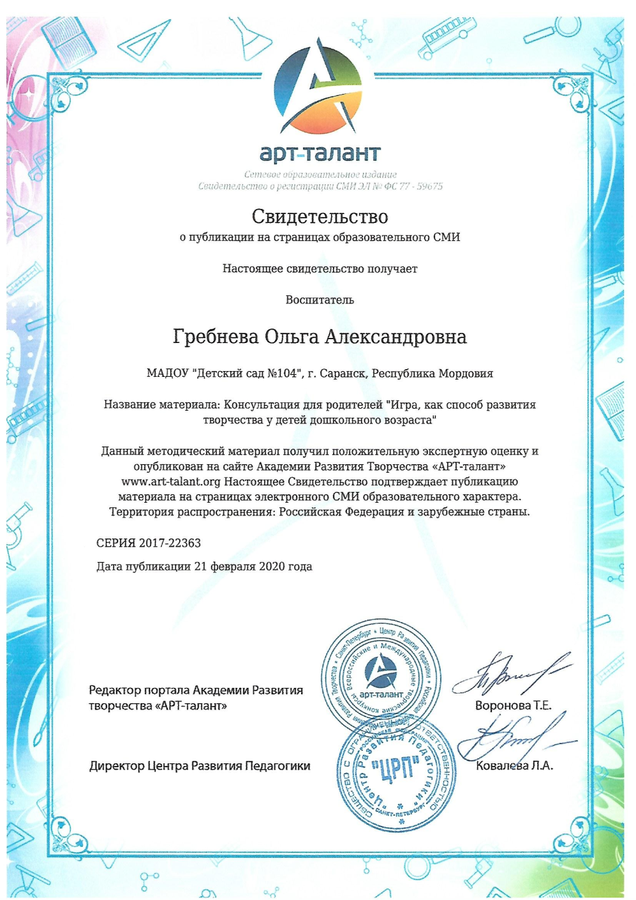
Материалы, прошедшие экспертизу на сайтах, порталах сети Интернет

Slide 14
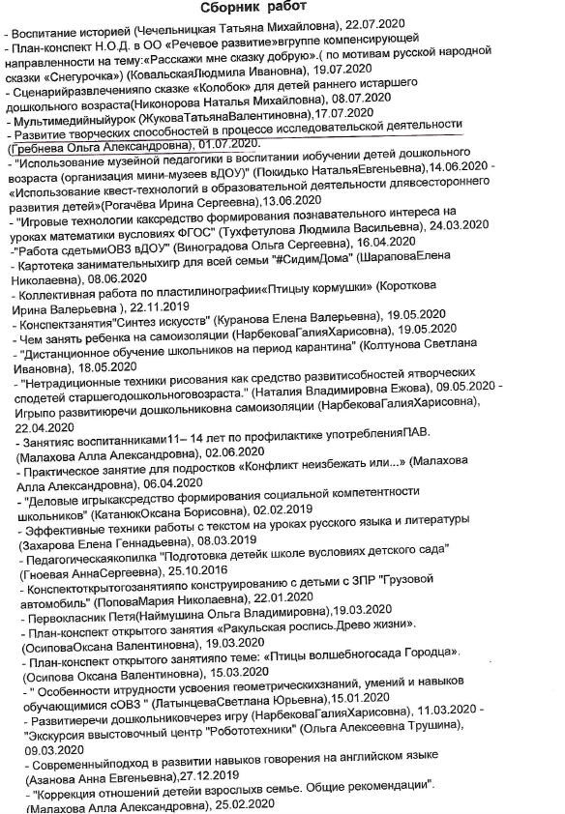
Российский уровень

Slide 15
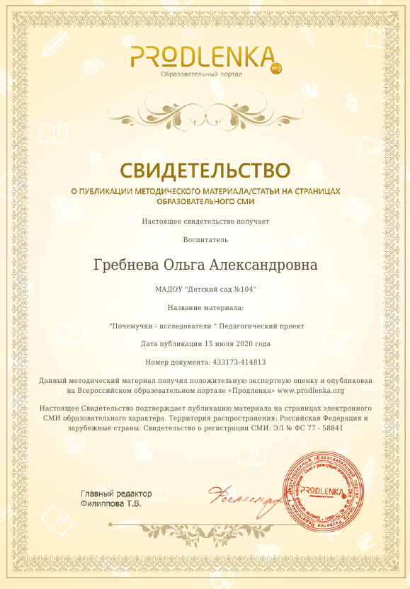

Slide 16
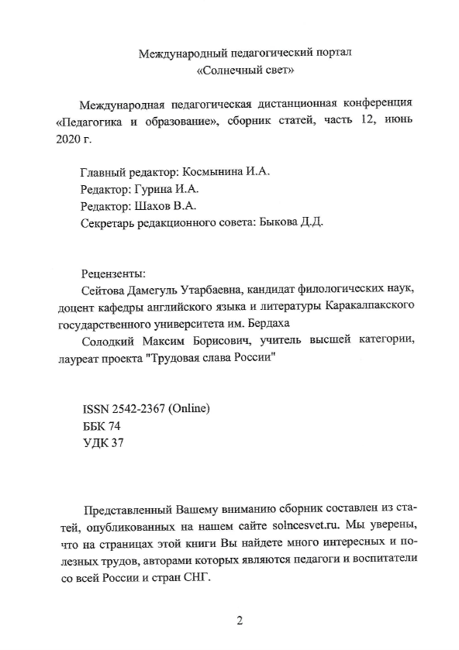
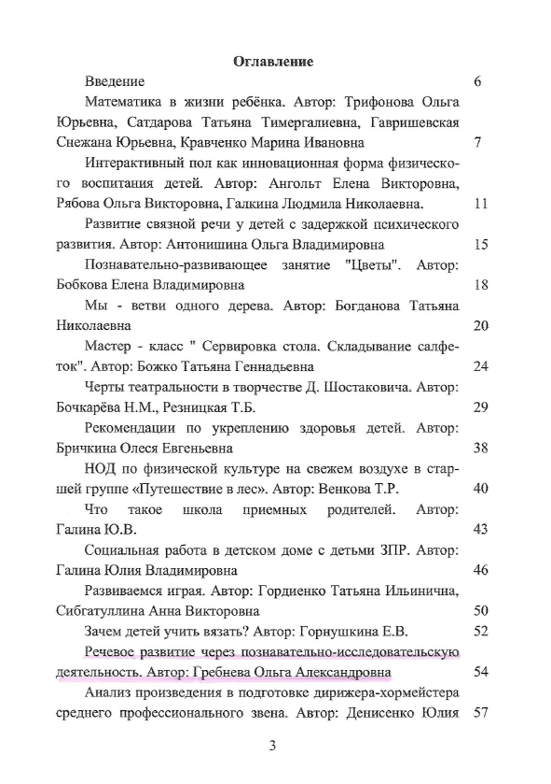
Международный уровень

Slide 17
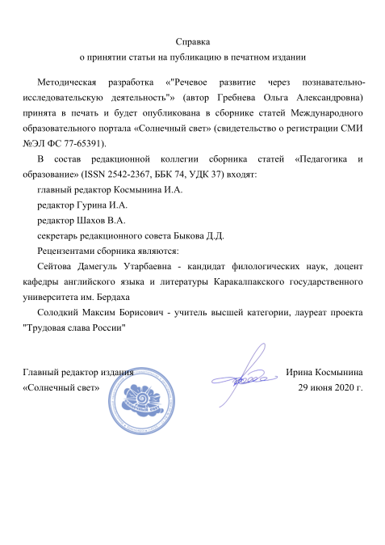
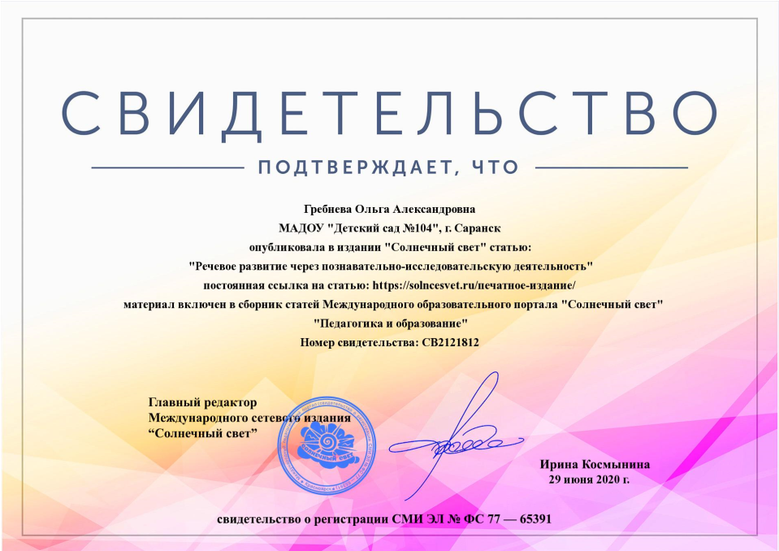

Slide 18
4. Результаты участия воспитанников: конкурсах; выставках; турнирах; соревнованиях; акциях; фестивалях.

Slide 19
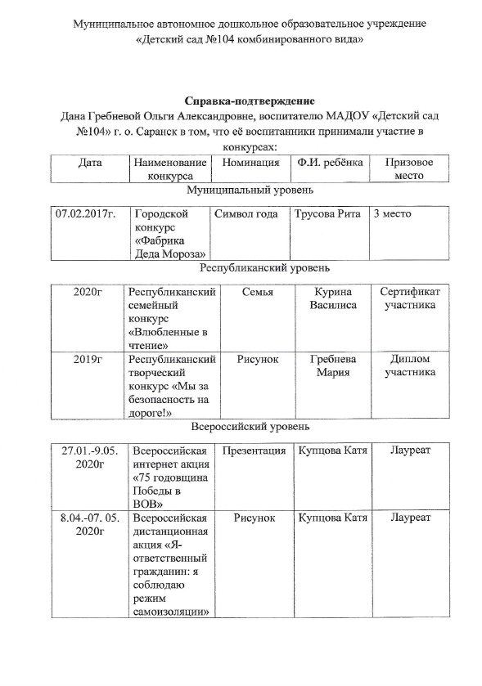
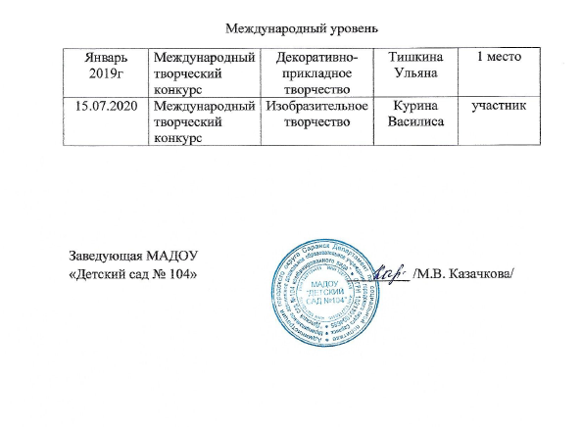

Slide 20
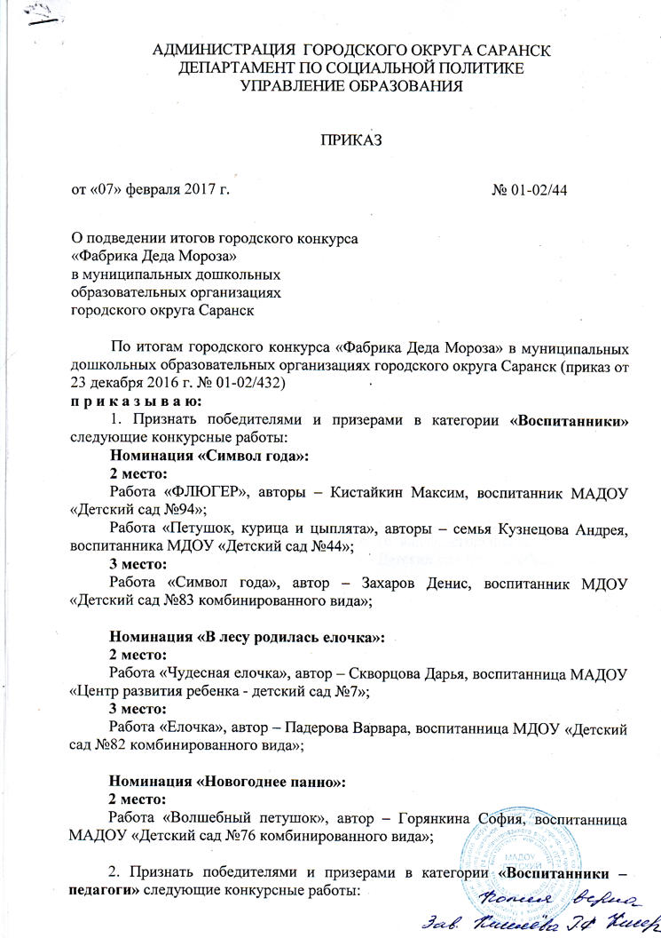
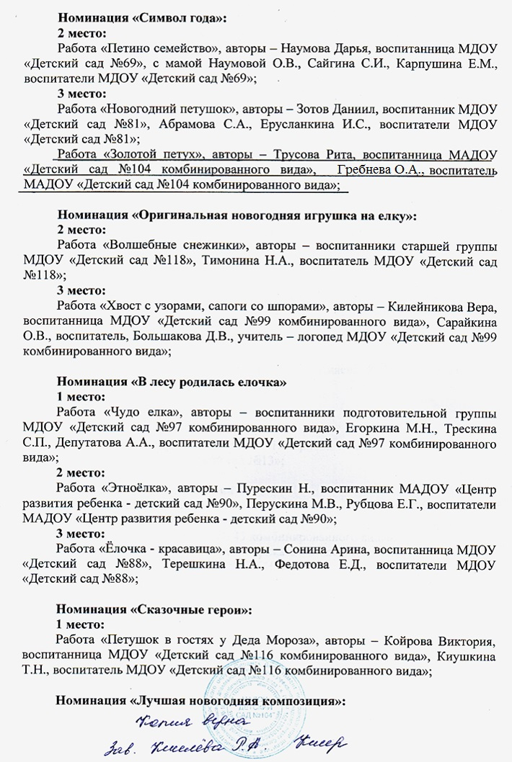
Победы и призовые места в очных муниципальных мероприятиях

Slide 21
Победы и призовые места в очных муниципальных мероприятиях

Slide 22
Победы и призовые места в очных республиканских мероприятиях

Slide 23
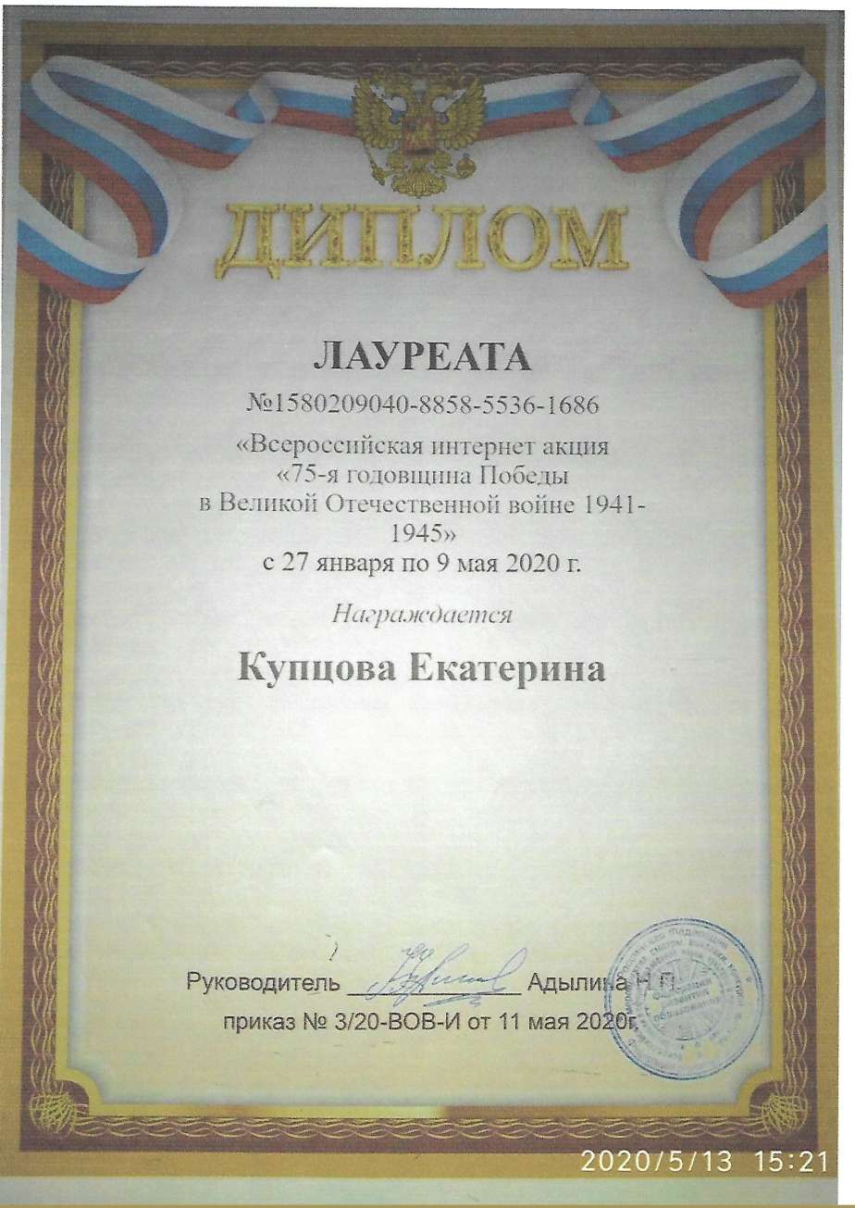
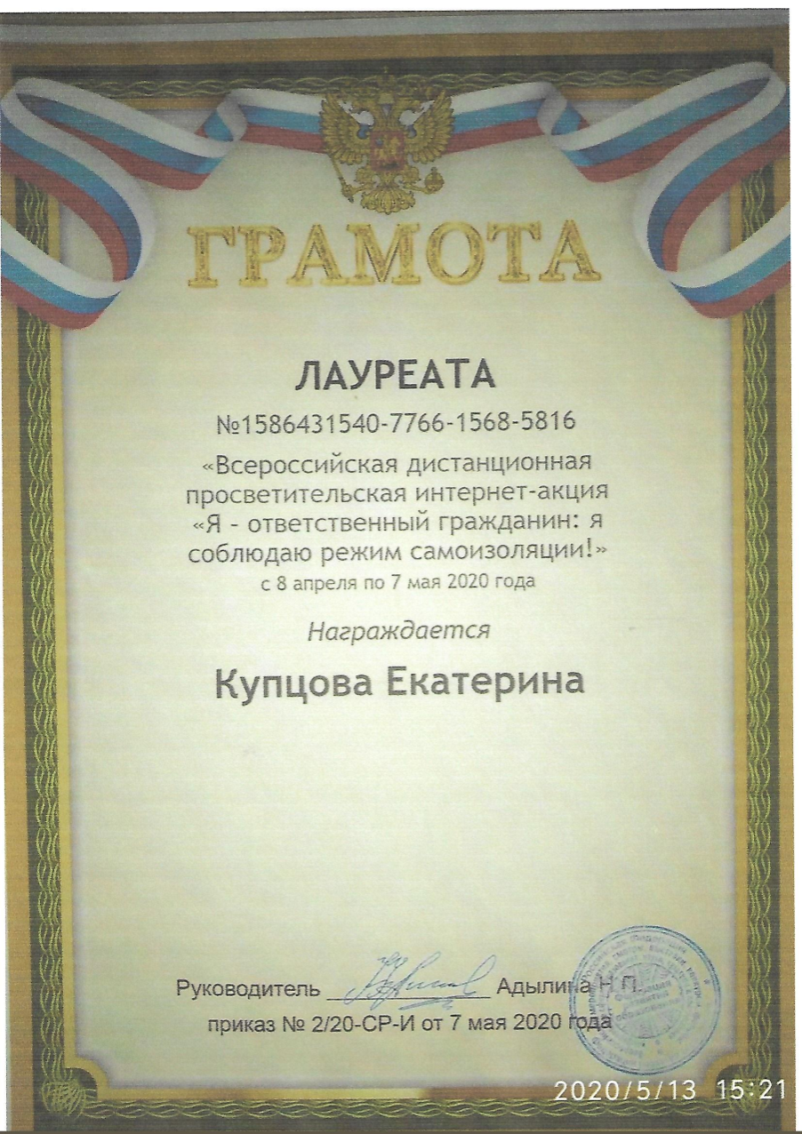
Победы и призовые места в очных всероссийских мероприятиях

Slide 24
Победы и призовые места в очных международных мероприятиях

Slide 25
5. Наличие авторских программ, методических пособий

Slide 26
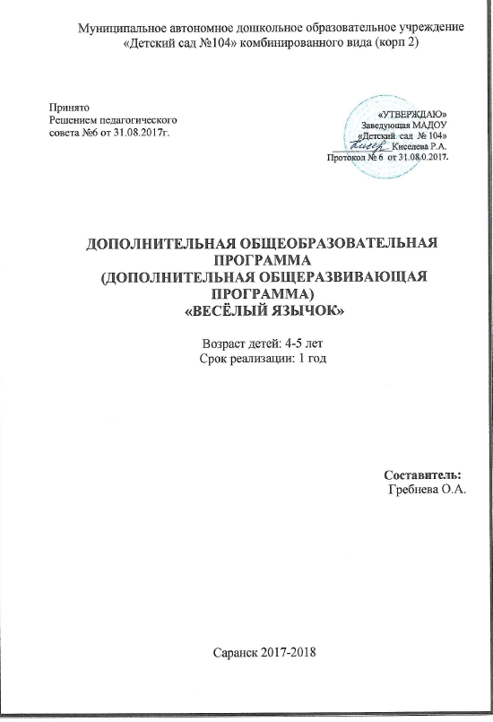

Slide 27
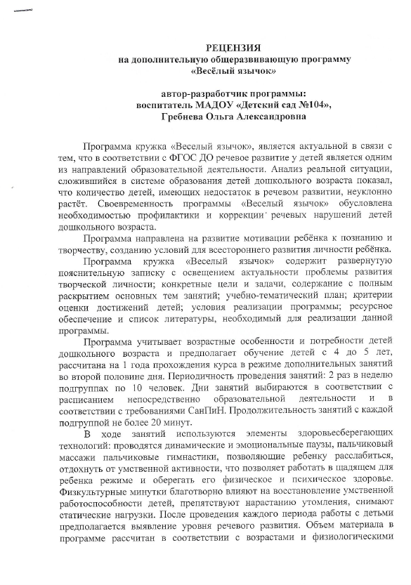
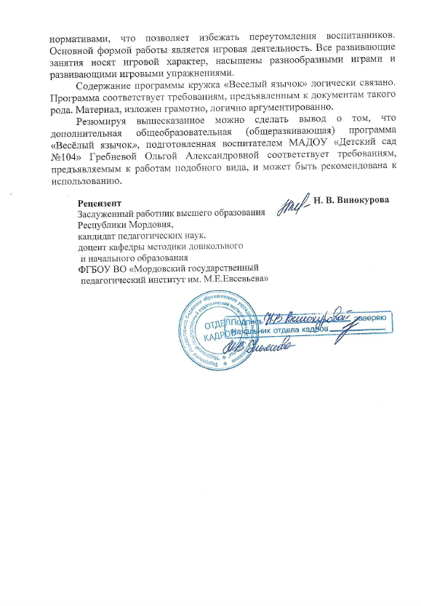

Slide 28
6. Выступления на заседаниях методических советов, научно-практических конференциях, педагогических чтениях , семинарах, секциях , форумах

Slide 29
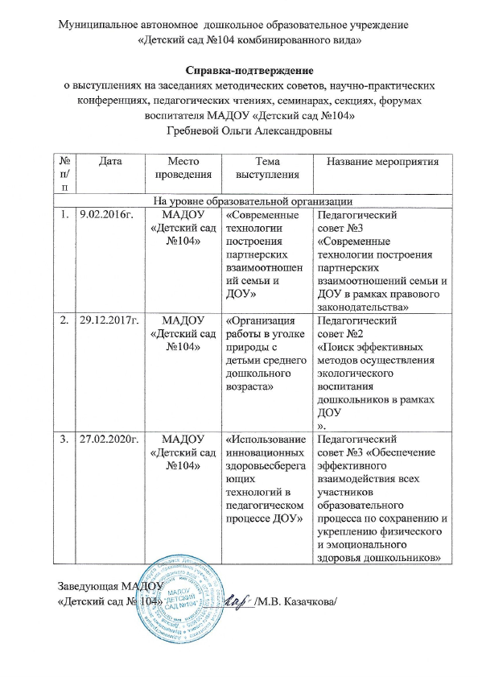
Уровень образовательной организации

Slide 30
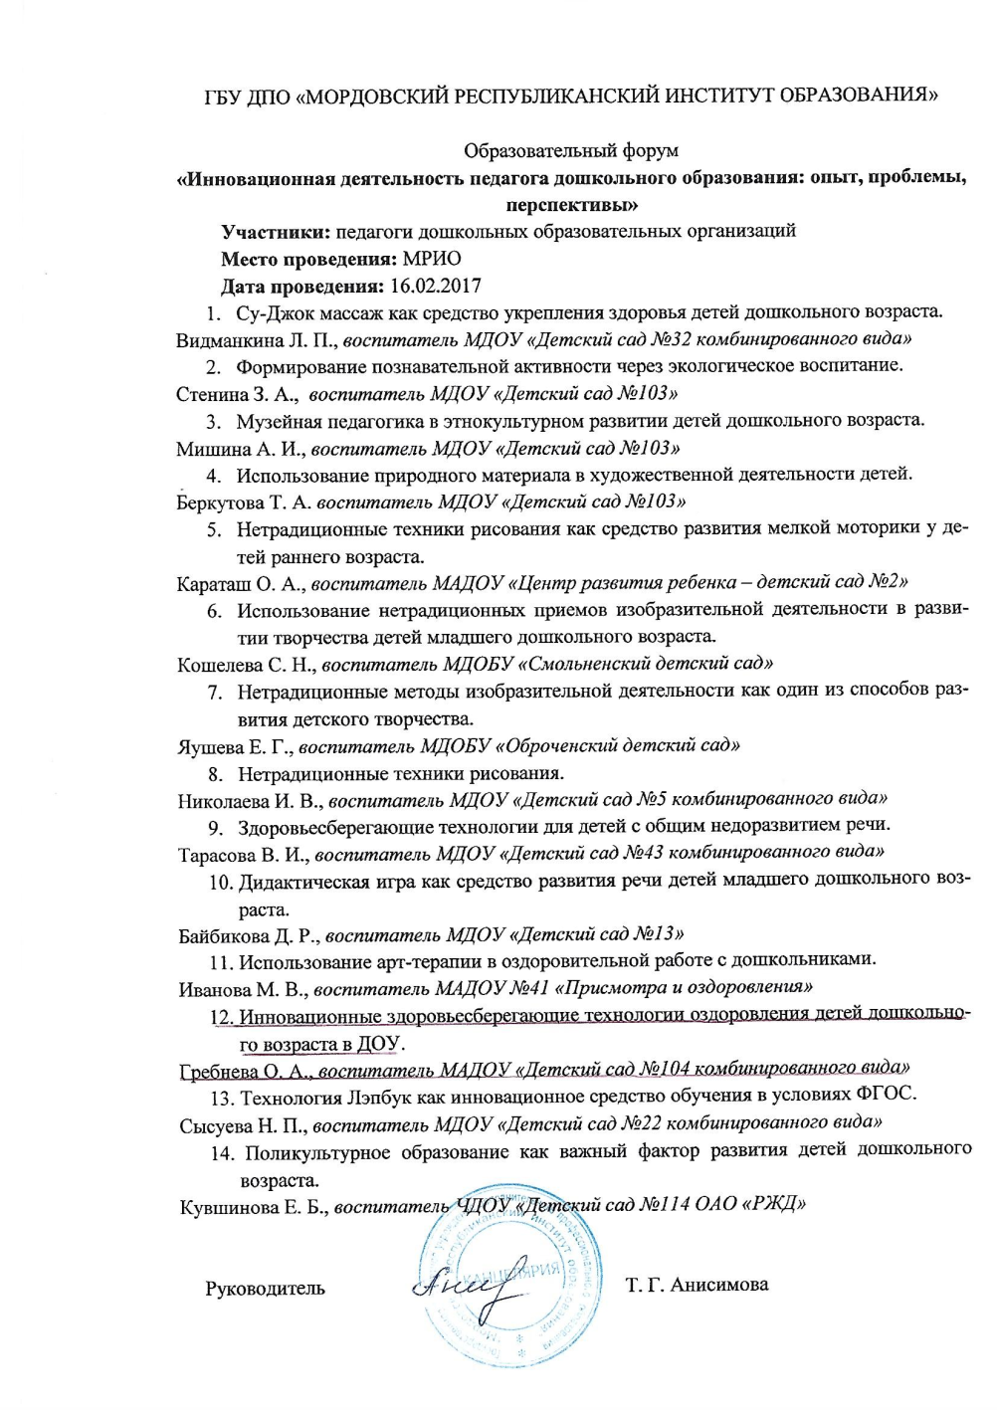
Республиканский уровень

Slide 31
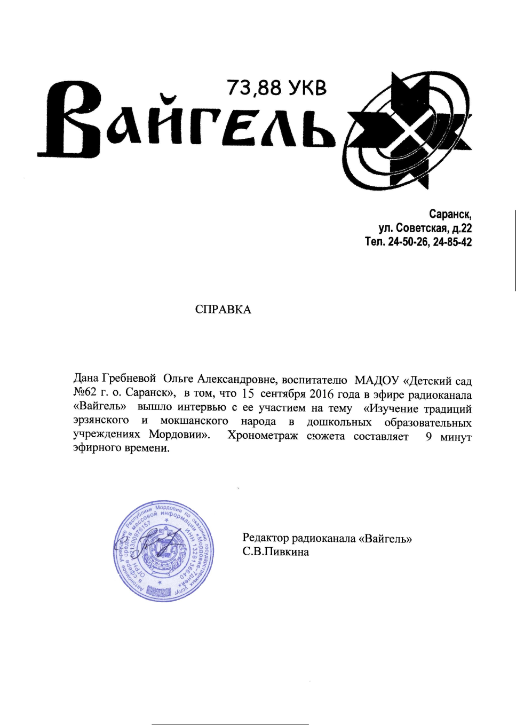
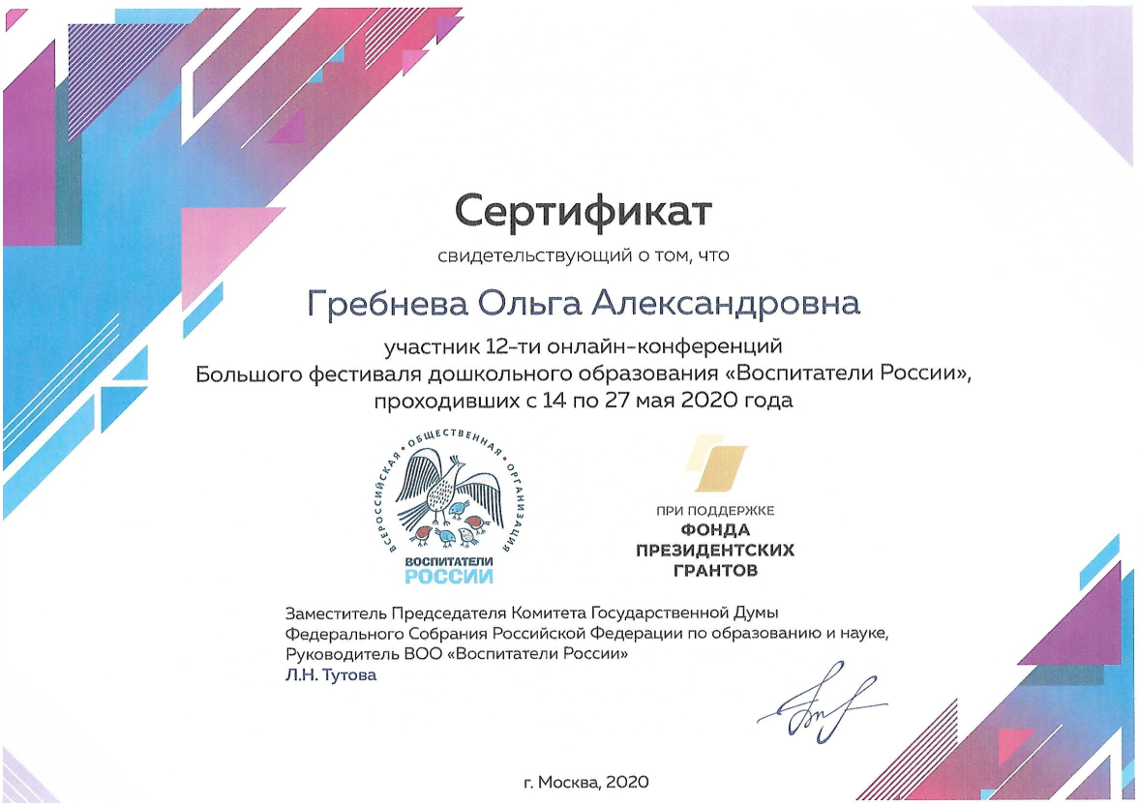
Российский уровень

Slide 32
7. Проведение открытых занятий
мастер-классов, мероприятий

Slide 33
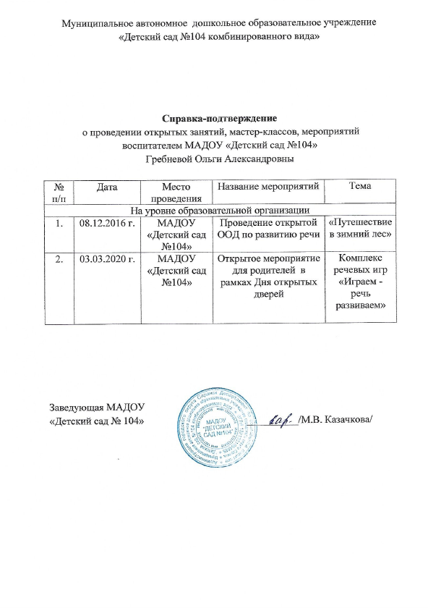
Уровень образовательной организации

Slide 34
8. Экспертная деятельность

Slide 35
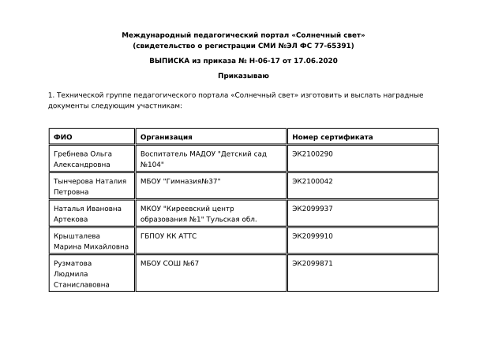
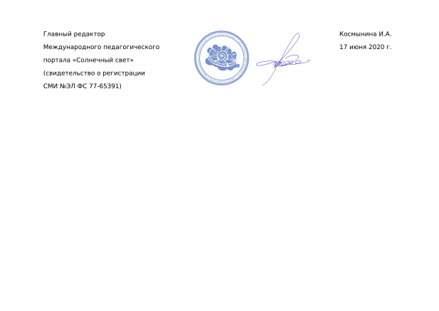

Slide 36
9. Общественно-педагогическая активность педагога : участие в комиссиях, педагогических сообществах, в жюри конкурсов

Slide 37
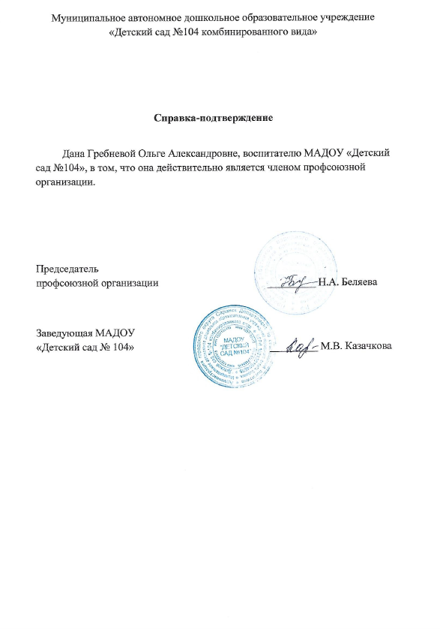
Член профсоюза

Slide 38
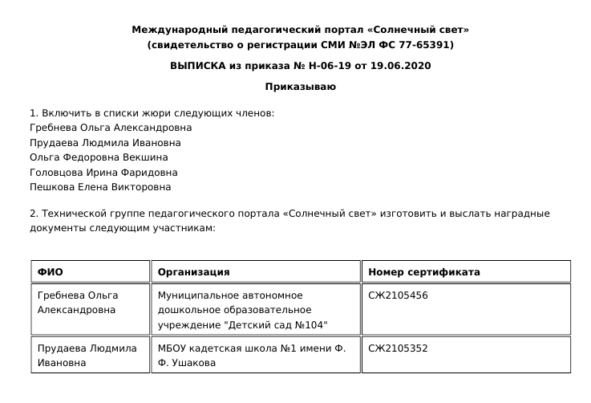
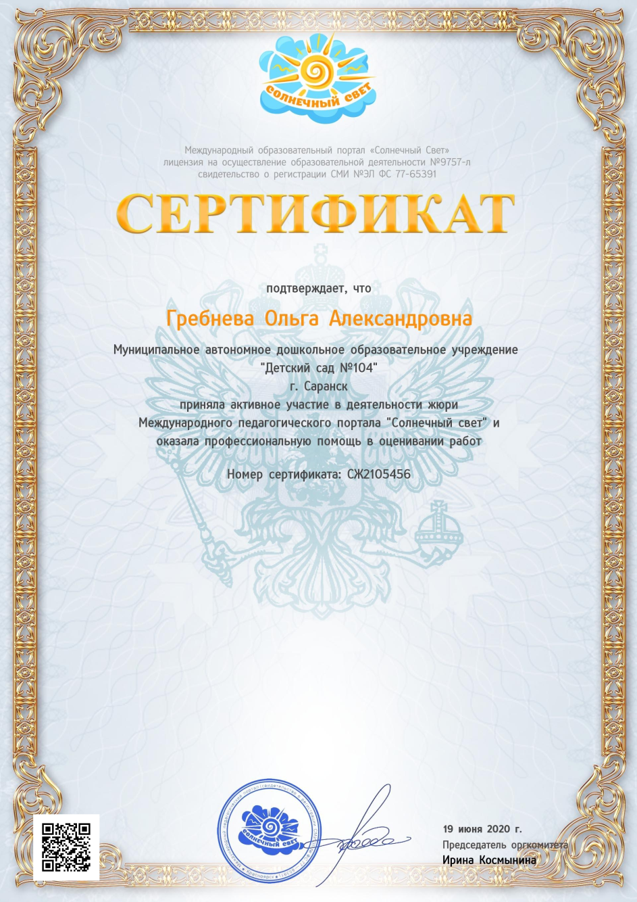
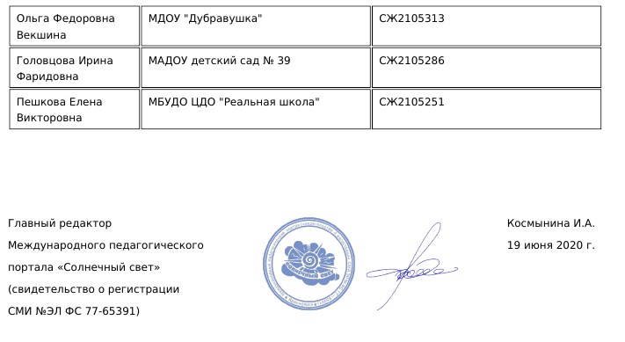
Международный уровень

Slide 39
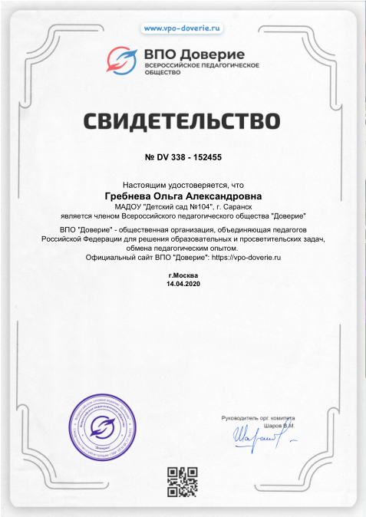
Международный уровень

Slide 40
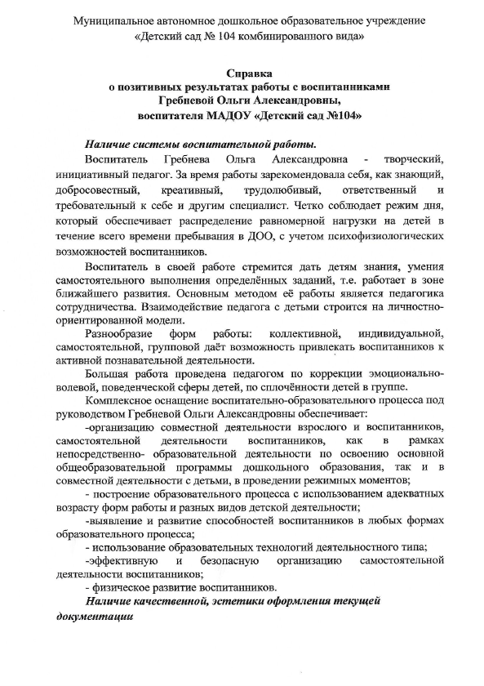
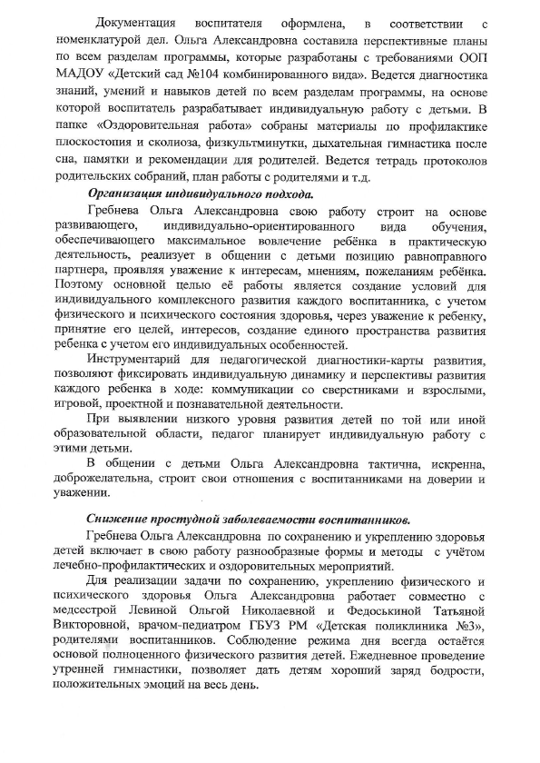
10. Позитивные результаты работы с воспитанниками

Slide 41
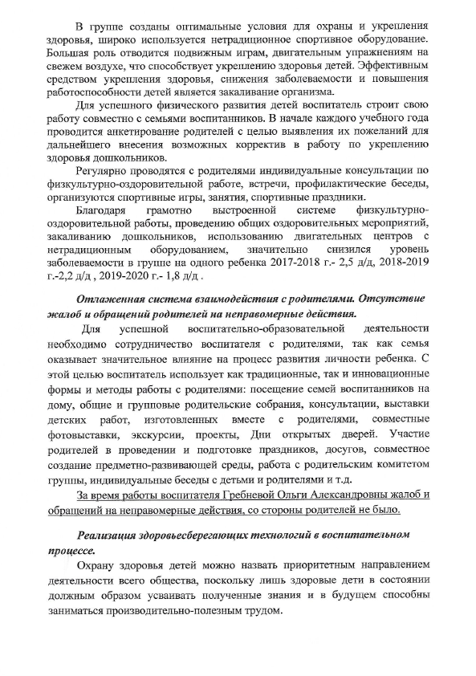
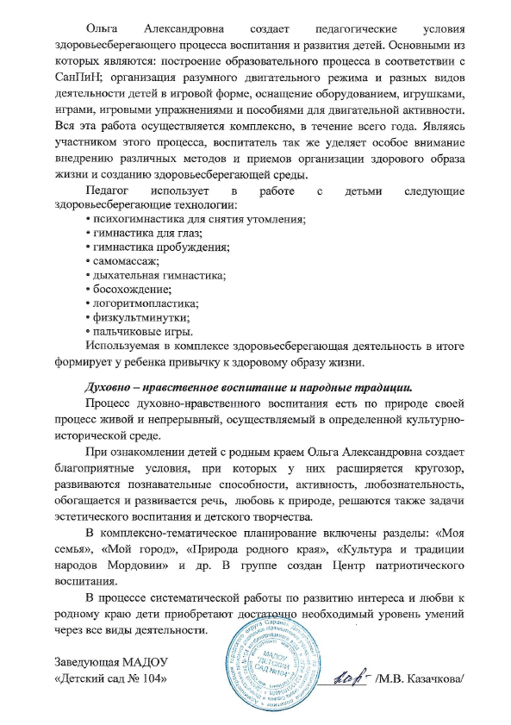

Slide 42
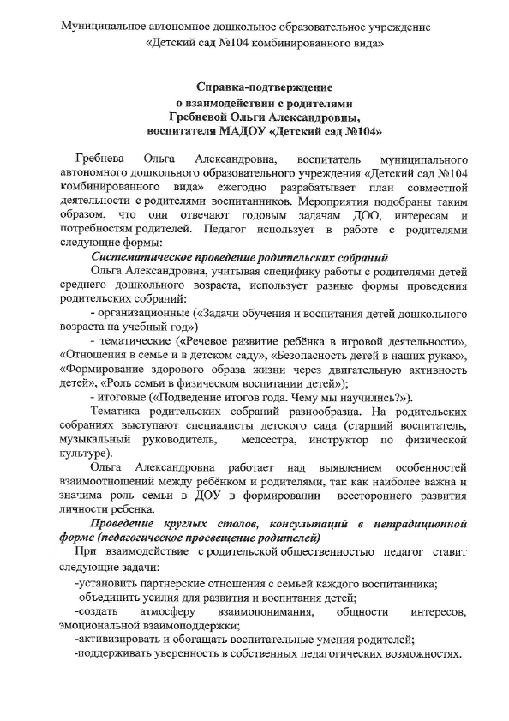
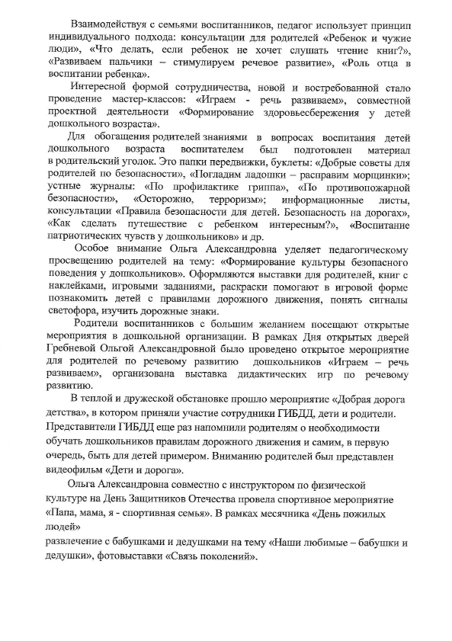
11. Качество взаимодействия с родителями

Slide 43
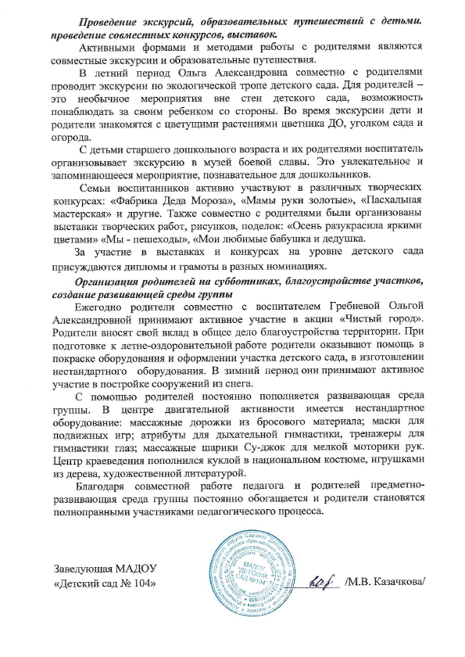

Slide 44
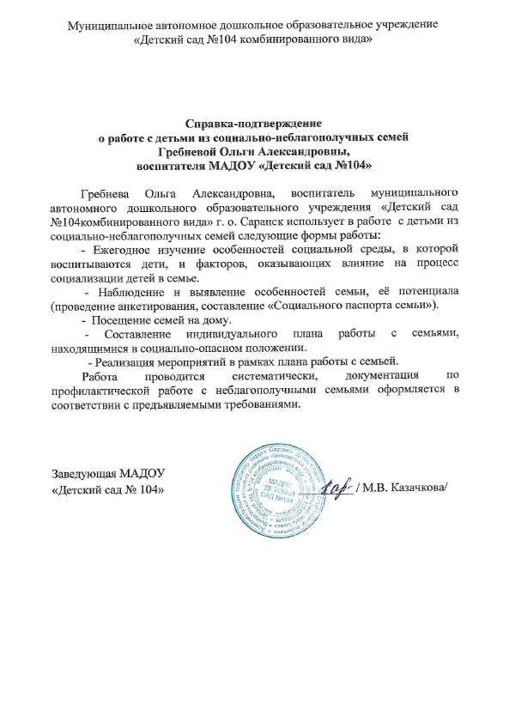
12. Работа с детьми из социально – неблагополучных семей

Slide 45
13. Участие педагога в профессиональных конкурсах
Победы и призовые места в конкурсах на порталах сети Интернет
Различных уровней

Slide 46
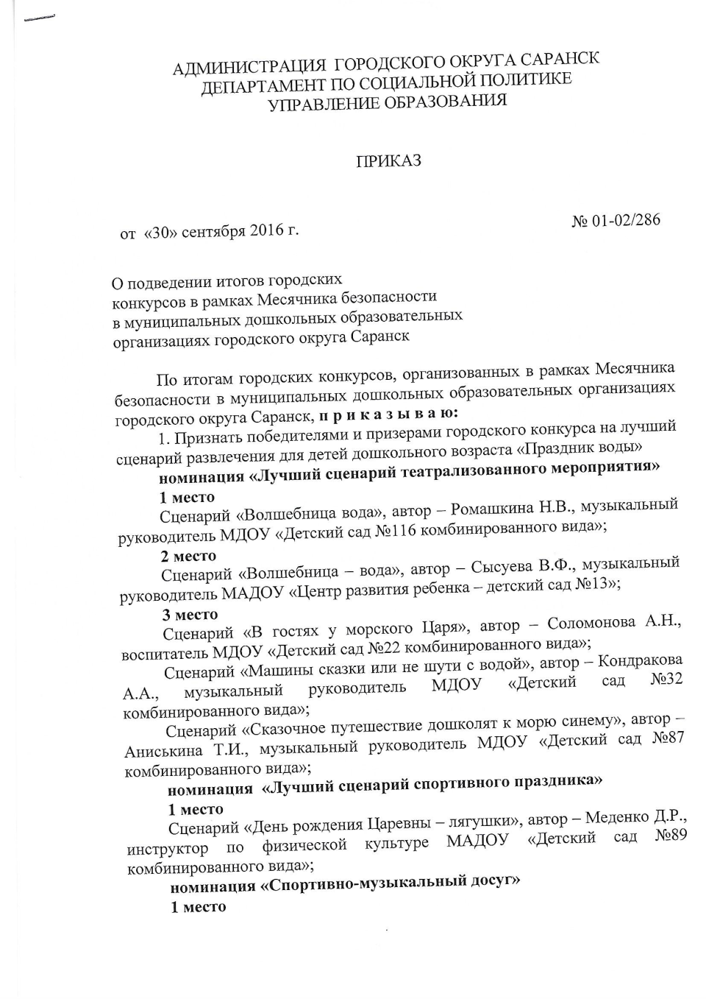
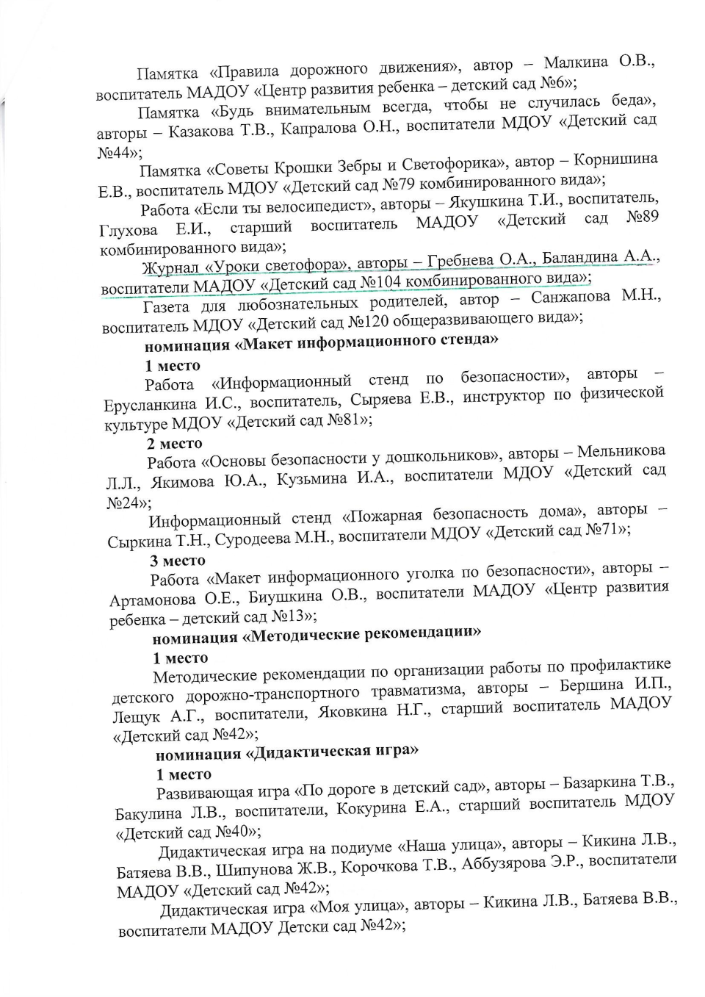
Победы и призовые места в очных
муниципальных конкурсах

Slide 48
Победы и призовые места в очных
республиканских конкурсах

Slide 49
Победы и призовые места в очных
конкурсах российского уровня уровня

Slide 50
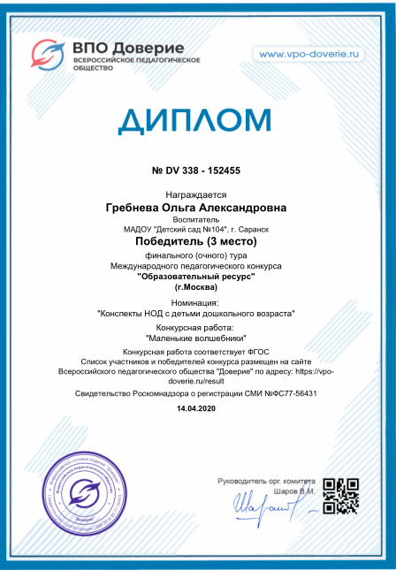
Победы и призовые места в очных
конкурсах международного уровня

Slide 51
14. Награды и поощрения

Slide 52
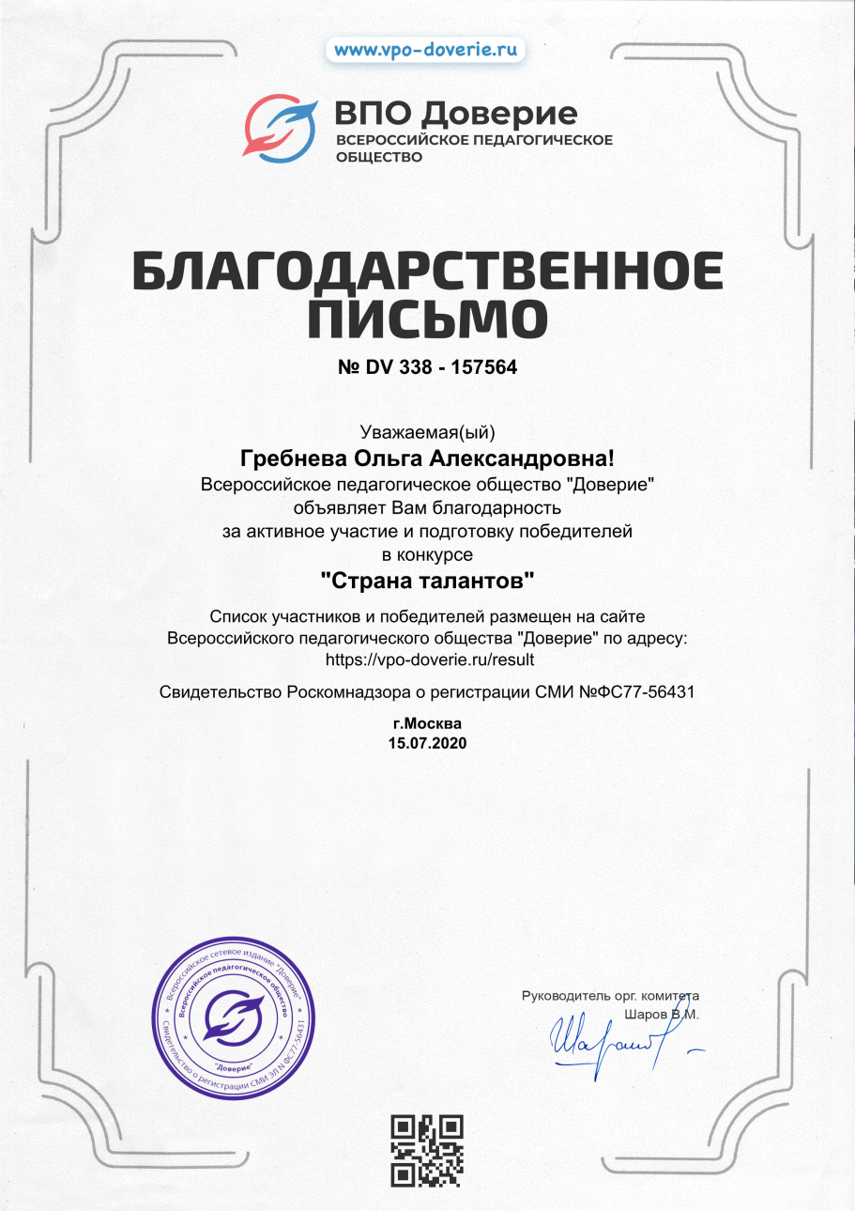
Поощрения с различных сайтов и
порталов сети Интернет

Slide 53
Поощрения республиканского уровня

Slide 54
Поощрения республиканского уровня

